Slide 1
Adopt a class
Connecting with language pupils in the UK

Slide 2
What do they need?

Slide 3
Why do they need it?
Un prof explique …

Slide 4
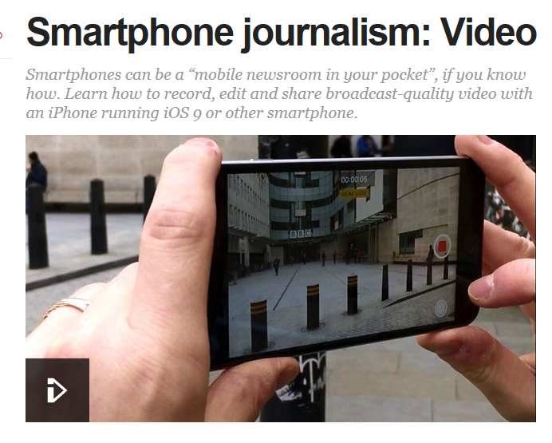
How can we do that?
You just need your smartphone and a few tips ….

Slide 5
A few examples
1. Bonjour à tous!
Off to a shaky start...
Le 14 septembre je pars en France, pour commencer mon année à l’étranger à l’ENS, une université parisienne. Pourtant, je ne suis pas de tout prête à partir! Je n’ai pas encore reçu les détails ni de mon logement ni de mes cours; je ne sais pas même quoi exactement je vais étudier! Le problème, c’est que tout le monde à Paris part en vacances en août, alors actuellement il n’y a personne qui peut m’aider.
You might want to start with a little blog ….

Slide 6
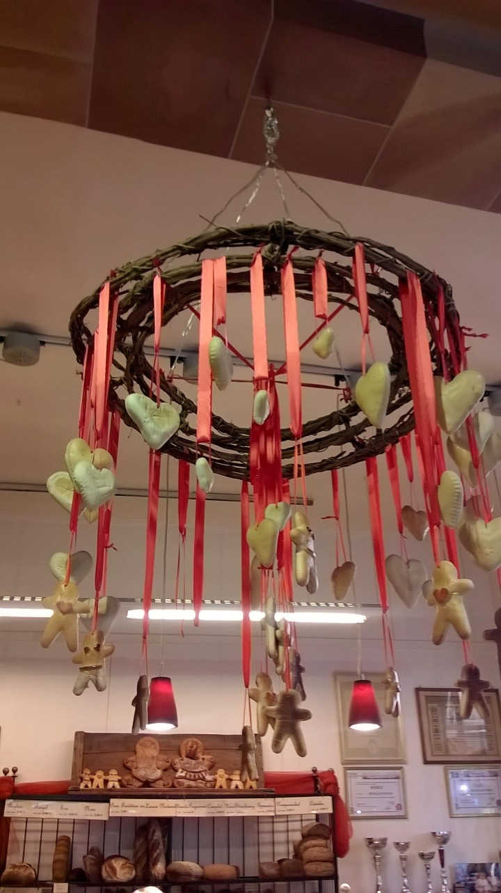

A few examples
And to develop it with some images

Slide 7
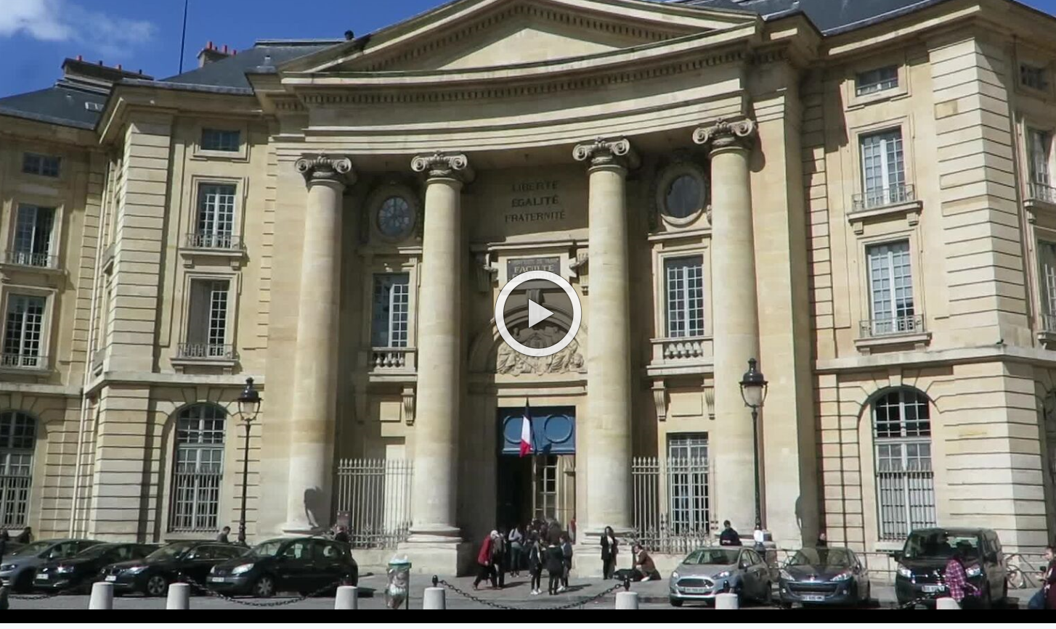
A few examples
By the end of the year you might be creating content like this…

